Slide 1






第1章 数据库设计过程

Slide 2


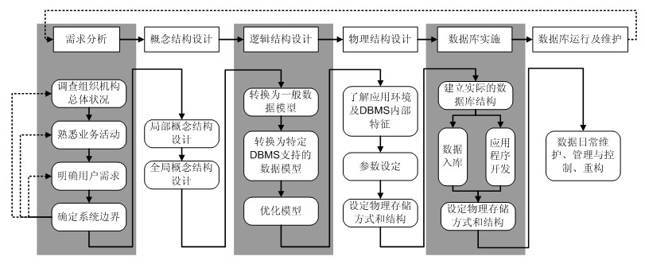
数据库设计过程

Slide 3








需求分析
数据库设计的需求分析和软件工程的需求 分析的侧重点有所不同。
对于软件工程而言，需求分析的任务是从 软件开发的角度出发，以软件的功能需求 为核心内容，分析经济、技术、法律可行 性及用户操作可行性，确定系统的功能及 数据处理的要求。
相对而言，数据库设计更加侧重于从数据 处理的角度出发提出设计方案。

Slide 4





需求分析的重点
需求分析的重点是调查、收集与分析用户 在数据管理中的信息要求、处理要求、安 全性与完整性要求。

Slide 5





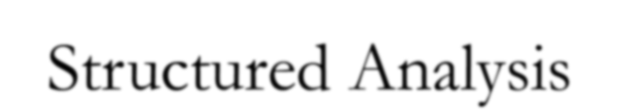











分析需求的方法
分析和表达用户的需求的常用方法
自顶向下的结构化分析方法（Structured Analysis， 简称SA方法）
SA方法从最上层的系统组织机构入手，采用逐 层分解的方式分析系统，并用数据流图和数据 字典描述系统。

Slide 6

数据流图

Slide 7


概述
数据流图用抽象模型的概念，按照软件内 部数据传递、变换的关系，自顶向下逐层 分解，以分层的形式反映结构关系，清楚 地表达和容易理解了整个系统。
注意：数据流图不是数据库设计所独有的。

Slide 8



数据流图的定义
数据流图：描绘系统的逻辑模型，只描绘 数据流在系统中流动和处理的情况，是逻 辑系统的图形表示。
数据流图中去掉了具体的组织机构、工作 场所、物质流等，只剩下信息和数据存储、 流动、使用以及处理等抽象数据。把系统 对各种业务的处理过程联系起来考虑，形 成一个总体，可反映出数据流之间的概括 情况

Slide 9

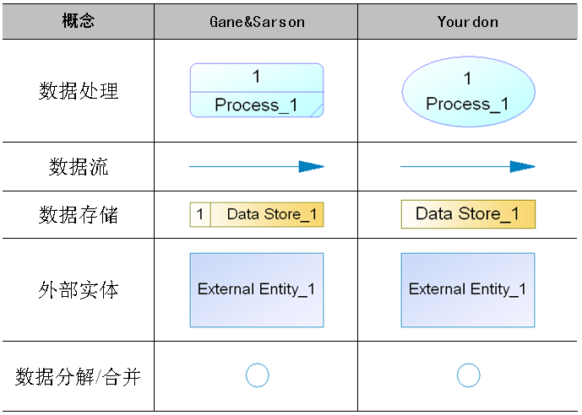
数据流图符号

Slide 10














数据流图的四种组成成分
数据的源点或数据终点
数据源和终点表示数据的外部来源和去处。它通常是系统之外的 人员或组织，不受系统控制。
数据处理（加工）
数据处理处理是对数据进行的操作，它把流入的数据流转换为流 出的数据流。
数据存储（文件）
数据存储是存贮数据的工具，数据存储名应与它的内容一致。
数据流
数据流由一组确定的数据组成。
数据流可以从处理流向处理，也可以从处理流进、流出数据存储，
还可以从源点流向处理或从处理流向终点。

Slide 11







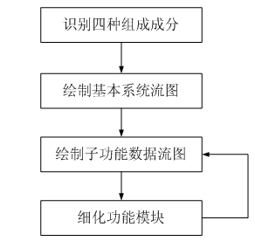
如何画数据流图
一般情况下，应该遵守“由外向里”的原 则。即先确定系统的边界或范围，再考虑 系统的内部，先画数据处理的输入和输出， 再画数据
处理内部 。

Slide 12
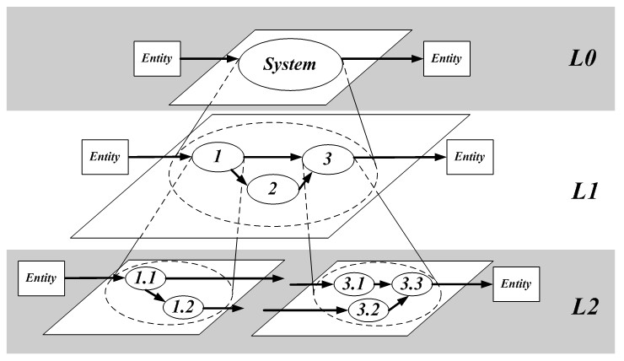
如何画数据流图

Slide 13

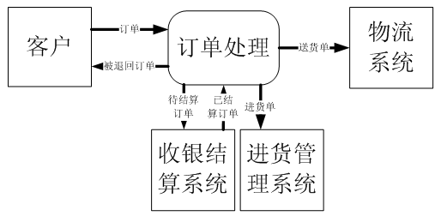
数据流图示例

Slide 14
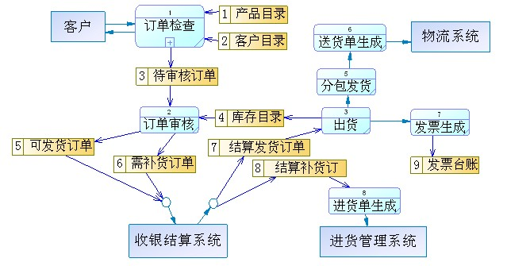
数据流图示例

Slide 15
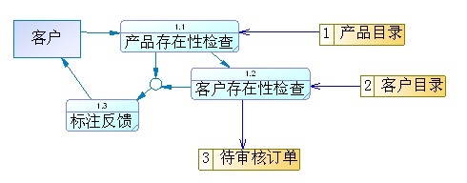
数据流图示例

Slide 16
























数据字典
数据字典是各类数据描述的集合，是进行详细的数据收集和数据分析 所获得的主要结果，在数据库设计中占有很重要的地位
数据字典的内容
数据项
数据结构
数据流
数据存储
处理过程
数据项是数据的最小组成单位， 若干个数据项可以组成一个数据结构
数据字典通过对数据项和数据结构的定义来描述数据流、数据存储的
逻辑内容。

Slide 17

概念结构设计

Slide 18





概念结构设计
需求分析阶段描述的用户应用需求是现实世界的 具体需求
将需求分析得到的用户需求抽象为信息结构即概 念模型的过程就是概念结构设计
概念结构是各种数据模型的共同基础，它比数据 模型更独立于机器、更抽象，从而更加稳定。
概念结构设计是整个数据库设计的关键

Slide 19







概念结构设计的方法与步骤
设计概念结构的四类方法
自顶向下
自底向上
逐步扩张
混合策略
将自顶向下和自底向上相结合，用自顶向下策略设计 一个全局概念结构的框架，以它为骨架集成由自底向 上策略中设计的各局部概念结构。

Slide 20








概念结构设计的方法与步骤
常用策略
自顶向下地进行需求分析
自底向上地设计概念结构
自底向上设计概念结构的步骤
第1步：抽象数据并设计局部视图
第2步：集成局部视图，得到全局概念结构

Slide 21





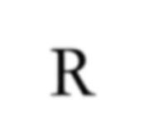



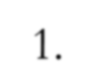




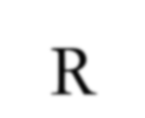
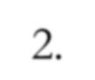
局部视图设计
设计分E-R图的步骤:
选择局部应用
逐一设计分E-R图

Slide 22











局部视图设计
选择局部应用
设计分E-R图首先需要根据系统的具体情况， 在多层的数据流图中选择一个适当层次的数据 流图，让这组图中每一部分对应一个局部应用， 然后以这一层次的数据流图为出发点，设计分 E-R图。

Slide 23


















逐一设计分E-R图
如何区分实体和属性
实体与属性是相对而言的。同一事物，在一种 应用环境中作为“属性”，在另一种应用环境 中就有可能必须作为“实体”。

Slide 24





逐一设计分E-R图
一般原则
属性不能再具有需要描述的性质。即属性必须是不可
分的数据项，不能再由另一些属性组成。
属性不能与其他实体具有联系。联系只发生在实体之 间。
符合上述两条特性的事物一般作为属性对待。
为了简化E-R图的处置，现实世界中的事物凡能够 作为属性对待的，应尽量作为属性。

Slide 25











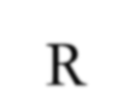




视图的集成
合并分E-R图，生成初步E-R图
各分Ｅ－Ｒ图存在冲突
各个局部应用所面向的问题不同
由不同的设计人员进行设计
各个分E-R图之间必定会存在许多不一致的地方
合并分E-R图的主要工作与关键所在：合理消 除各分E-R图的冲突

Slide 26




视图的集成
冲突的种类
属性冲突
命名冲突
结构冲突

Slide 27




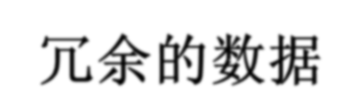














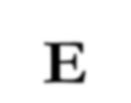


视图的集成
冗余
冗余包括两方面：冗余的数据是指可由基本数据导出的数 据，冗余的联系是指可由其他联系导出的联系。
冗余数据和冗余联系容易破坏数据库的完整性，给数据库 维护增加困难，但并不是所有的冗余数据与冗余联系都必 须加以消除，有时为了提高某些应用的效率，不得不以冗 余信息作为代价。
设计数据库概念结构时，哪些冗余信息必须消除，哪些冗 余信息允许存在，需要根据用户的整体需求来确定。
消除不必要的冗余后的初步E-R图称为基本E-R图。

Slide 28


视图的集成
消除冗余的方法
以数据字典和数据流图为依据，根据数据字典中关于数
据项之间逻辑关系的说明来消除冗余。
如果是为了提高效率，人为地保留了一些冗余数据，则应把数 据字典中数据关联的说明作为完整性约束条件。
一种更好的方法是把冗余数据定义在视图中
还可以使用规范化理论方法进行分析消除冗余

Slide 29

逻辑结构设计

Slide 30







逻辑结构设计
逻辑结构设计的步骤
将概念结构转化为一般的关系、网状、层次模 型
将转化来的关系、网状、层次模型向特定
DBMS支持下的数据模型转换
对数据模型进行优化
设计用户子模式

Slide 31






E-R图向关系模型的转换
转换内容
E-R图由实体、实体的属性和实体之间的联系 三个要素组成
关系模型的逻辑结构是一组关系模式的集合
将E-R图转换为关系模型：将实体、实体的属 性和实体之间的联系转化为关系模式。

Slide 32













向特定DBMS规定的模型进行转换
一般的数据模型还需要向特定DBMS规定的 模型进行转换。
转换的主要依据是所选用的DBMS的功能及 限制。没有通用规则。
对于关系模型来说，这种转换通常都比较 简单。

Slide 33




数据模型的优化
数据库逻辑设计的结果不是唯一的。
得到初步数据模型后，还应该适当地修改、 调整数据模型的结构，以进一步提高数据 库应用系统的性能，这就是数据模型的优 化。
关系数据模型的优化通常以规范化理论为 指导。

Slide 34

物理结构设计

Slide 35



数据库的物理设计
数据库在物理设备上的存储结构与存取方 法称为数据库的物理结构，它依赖于给定 的计算机系统。
为一个给定的逻辑数据模型选取一个最适 合应用环境的物理结构的过程，就是数据 库的物理设计。

Slide 36




数据库的物理设计
数据库物理设计的步骤
确定数据库的物理结构
对物理结构进行评价，评价的重点是时间和空 间效率
如果评价结果满足原设计要求则可进入到物理 实施阶段，否则，就需要重新设计或修改物理 结构，有时甚至要返回逻辑设计阶段修改数据 模型。

Slide 37







数据库的物理设计
数据库的物理设计的内容和方法
设计物理数据库结构的准备工作
充分了解应用环境，详细分析要运行的事务，以获
得选择物理数据库设计所需参数
充分了解所用RDBMS的内部特征，特别是系统提供
的存取方法和存储结构

Slide 38


数据库的物理设计
数据库的物理设计的内容和方法
对于数据查询性事务，应选择并确定查询操 作使用的关系、查询条件所涉及的属性、连
接条件所涉及的属性、查询的投影属性。
对于数据更新性事务，应选择并确定被更新 的关系、每个关系上的更新操作条件所涉及 的属性、修改操作要改变的属性值
此外，还需要确定各个事务在各关系上运行 的频率和性能要求。

Slide 39





数据库的物理设计
关系数据库物理设计的内容
为关系模式选择存取方法(建立存取路径)
设计关系、索引等数据库文件的物理存储结构

Slide 40






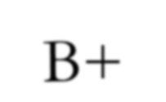





关系模式存取方法选择
数据库系统是多用户共享的系统，对同一 个关系要建立多条存取路径才能满足多用 户的多种应用要求。
物理设计的第一个任务就是要确定选择哪 些存取方法，即建立哪些存取路径。
DBMS常用存取方法
索引方法，目前主要是B+树索引方法
聚簇（Cluster）方法
HASH方法

Slide 41

数据库的实施

Slide 42








数据库的实施
数据库实施的工作内容
用DDL定义数据库结构
组织数据入库
编制与调试应用程序
数据库试运行

Slide 43

数据库运行与维护

Slide 44




数据库运行与维护
数据库试运行结果符合设计目标后，数据库就可 以真正投入运行了。
数据库投入运行标志着开发任务的基本完成和维 护工作的开始
对数据库设计进行评价、调整、修改等维护工作 是一个长期的任务，也是设计工作的继续和提高。
应用环境在不断变化
数据库运行过程中物理存储会不断变化

Slide 45










小结
数据库的设计过程
需求分析
概念结构设计
逻辑结构设计
物理设计
实施
运行维护
设计过程中往往还会有许多反复。

